Slide 1
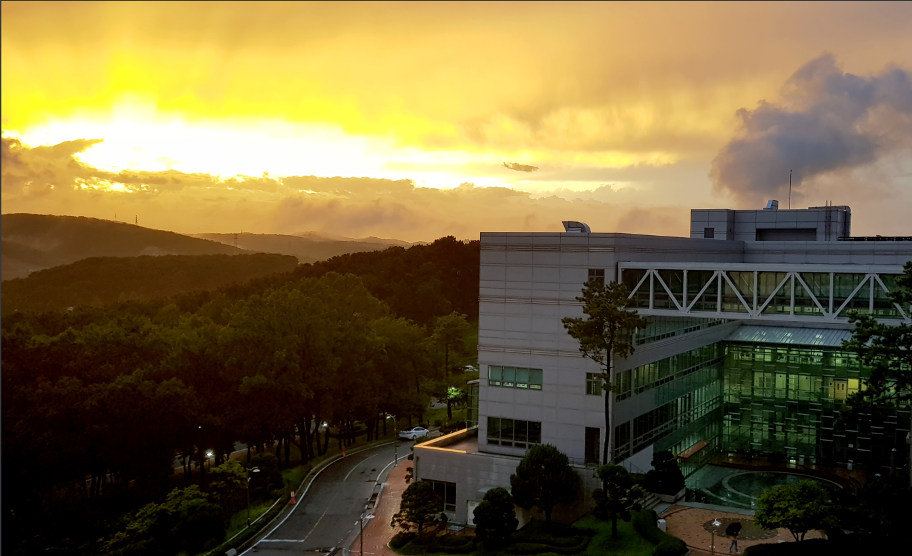
IoT 임베디드 시스템 (아두이노)
2025학년도 1학기
두원공과대학교 컴퓨터공학과 2학년

Slide 2
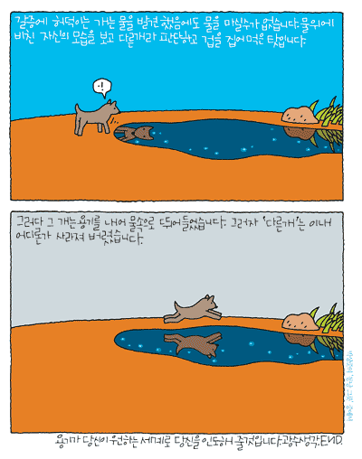

Slide 3

당신의 온도는 몇 도입니까?
당신의 온도는 몇 도 입니까? (메일로 전해온 이야기)
김형래님, 물이 끓기 시작하는 온도가 몇 도인지 아시죠? 물이 끓어서 수증기가 되려면 100도가 되어야 합니다. 0도의 물이건 99도의 물이건 끓지 않는 것은 마찬가지입니다. 그 차이가 자그마치 99도나 되면서도 말입니다. 수증기가 되어 자유로이 날아갈 수 있으려면 물이 100도를 넘어서야 합니다. 그러나 99도에서 100도까지의 차이는 불과 1도라는 사실!! 이 글을 읽고 계신 김형래님은 99도까지 올라가고도 1을 더 하지 못해 포기한 일은 없으신지요? 1보다 더한 99를 노력하고도 말입니다. 무슨 일이든지 끈기와 용기, 그리고 자신감을 가지고 끝까지 최선을 다한다면 못 다할 일은 없는 것입니다. 노력 끝에 기쁨이 오고 그 열매는 자신을 밝혀주며, 인생에 있어서 가장 밝은 빛이 되어 줍니다. 언젠가 다시 그보다 더한 어려움이 닥친다면 지난 노력의 열매들은 당신의 자신감이 되어주고 어려움을 풀어 나갈 수 있는 희망의 열쇠가 되어주는 것이지요. 그러므로 언제든지 자신을 밝힐 수 있게 항상 노력하세요.

Slide 4
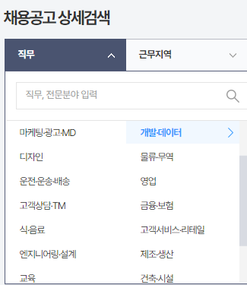
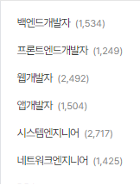
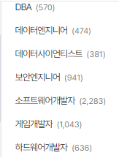
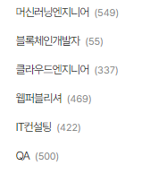
졸업 후 진로 (자료: 잡코리아)

Slide 5
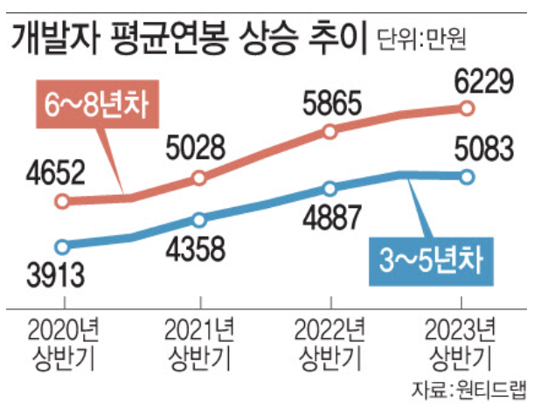
개발자 연봉 상승 추이
<자료. 이데일리, 2023.08.03>

Slide 6
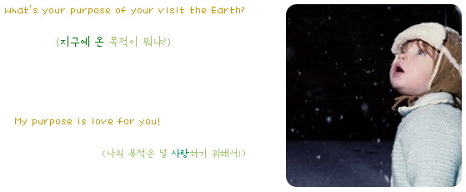
학습목표
본 강좌를 이수하면 IoT의 단말, 아두이노를 활용할 수 있다
기반기술
IDE설치
전자회로의 이해
아두이노를 위한 C++언어
아두이노 활용
디지털 I/O(입출력)
아날로그 I/O
타이머와 인터럽트
출력장치
센서 활용
I2C
모터 제어 : DC 모터, 스테퍼 모터, 서보 모터
무선 통신 : WiFi, Bluetooth

Slide 7
강좌 소개
학점/시수
3학점/3시간(이론1 실습2)
수업진행
강의록에 제시된 실습 수행
도전과제(10개 내외)
수업시간 배운 내용을 응용
수업 1주 후 소스코드 공개
담당교수 : 김형래
office: 031-935-7132
mobile : 010-3294-7176
e-mail : hrkim@doowon.ac.kr

Slide 8
강의 진행방식
강의 진행 방식
강의록에 제시된 실습 수행
도전과제 수행
과제물
강의록에서 제시된 실습→ 매주 제출
용어 정리 → 중간고사 및 기말고사에서 출제
도전과제(10개 내외)
강의록 다운로드
http://lms.doowon.ac.kr

Slide 9
평가방법
성적처리
출석(20), 보고서(30), 중간(15), 기말(15), 도전과제(10)
참고 사항
평가에는 출석/과제물/프로젝트 수행이 매우 중요함
과제물이나 프로젝트에서 프로그램을 복사하지 말 것

Slide 10
주차별 강의내용(1)
주 | 주제 | 강의내용
1 | 개발환경 구축 | 아두이노 소개 개발환경 설치 시리얼 모니터
2 | 전기전자 기초 | 전기, 전자회로 기본 법칙 : 옴의 법칙, 키르히호프의 법칙 아날로그와 디지털
3 | 아두이노 개발을 위한 C++ 언어 | 스케치 프로그램의 구조 변수, 자료형 조건문, 반복문, 함수 객체지향언어
4 | 디지털입출력(1) | 디지털 입출력의 개념 LED제어 Push Button 제어
5 | 디지털입출력(2) | 4X4 매트릭스 키패드 제어 Digital Sensors – tilt switch, PIR(인체감지센서)

Slide 11
주차별 강의내용(2)
주 | 주제 | 강의내용
6 | 아날로그 입출력 인터럽트/타이머 | 아날로그 출력 : PWM 아날로그 입력 : 가변저항 아날로그 센서 : CdS 센서, 불꽃센서, LM35 온도센서, QRD 근접거리센서(디지털센서, 실습생략) 인터럽트와 타이머
7 | 출력장치(1) | FND Buzzer
8 | 출력장치(2) | Dot Martrix I2C – TextLCD, TC74 온도센서
9 | 모터제어(1) | 중간고사 (1~8주차 내용) 모터의 원리, 모터 드라이버 개념 스테핑 모터, 서보 모터
10 | 모터제어(2) | DC 모터 활용 → 자동차 키트 활용

Slide 12
주차별 강의내용(3)
주 | 주제 | 강의내용
11 | Smart Car(1) | Line Tracer
12 | Smart Car(2) | Obstacle Avoidance
13 | Smart Car(3) | 무선통신 WiFi 개념 Bluetooth 통신 개념
14 | Smart Car(4) | 원격제어 자동차 : 앱 인벤터 활용
15 | 기말평가 | 기말고사 (9~14주차 내용) 조별 원격제어 자동차 경주

Slide 13
좋은 성적을 얻기 위해
결석을 하지 말자
결석을 하면서 프로그래밍을 이해하기는 어렵다
수업은 선수/후수 개념이 있어 앞부분을 모르고는 뒷부분이 이해 안 된다
매시간 출석점수와 보고서 점수의 비중은 매우 높음
수업시간 중 주어진 과제를 철저히 이행하자
프로그래밍은 손으로 직접 작성하는 것이다
질문을 많이 하자
수업 시간 및 쉬는 시간에 오락을 하지 말자
음료수, 음식물 등을 실습실로 가져오는
행위를 하지 말자

Slide 14
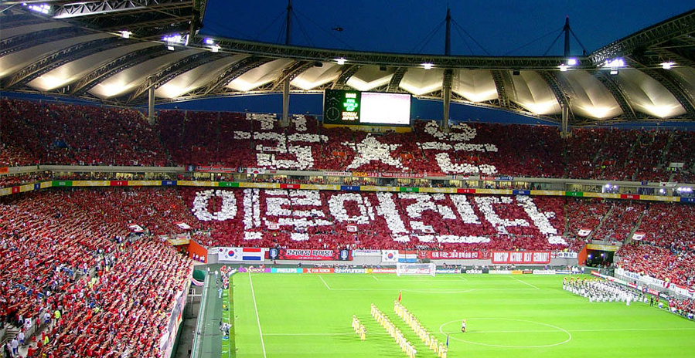

Slide 15

질의 응답
No question, no learning !!!
No dumb question !!!
I’m here to be interrupted.
I’m an interrupt-driven professor.
I teach less, students learn more.

